Slide 1
CHÀO MỪNG CÁC EM HỌC SINH
ĐẾN VỚI BÀI GIẢNG ĐIỆN TỬ!
MÔN: KHOA HỌC TỰ NHIÊN 9
BỘ SÁCH CÁNH DIỀU

Slide 2
PHẦN 2: CHẤT VÀ SỰ BIẾN ĐỔI CỦA CHẤT
CHỦ ĐỀ 6: KIM LOẠI
BÀI 16: DÃY HOẠT ĐỘNG HÓA HỌC

Slide 3
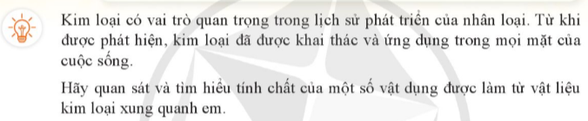

Slide 4
BÀI 16: DÃY HOẠT ĐỘNG HÓA HỌC
I. XÂY DỰNG DÃY HOẠT ĐỘNG HÓA HỌC

Slide 5
STT | Cách tiến hành | Hiện tượng quan sát được | PTHH của phản ứng (nếu có)
1 | Cho dây đồng vào ống nghiệm đựng dung dịch 3 ml dd AgNO₃
2 | Cho Mg vào ống nghiệm đựng 3 ml dung dịch HC1M
 | Cho Fe vào ống nghiệm đựng 3 ml dung dịch HC1M
 | Cho Cu vào ống nghiệm đựng 3 ml dung dịch HC1M
3 | Cho mẫu Na nhỏ bằng hạt đậu vào nước có vài giọt dd phenolphtalein
 | Cho Mg vào nước nước có vài giọt dd phenolphtalein

Slide 6
STT | CÁCH TIẾN HÀNH | HIỆN TƯỢNG QUAN SÁT ĐƯỢC | PTHH CỦA PHẢN ỨNG (NẾU CÓ)
1 | Cho dây đồng vào ống nghiệm đựng dung dịch 3 ml dd AgNO₃ | Đồng tan ra, dung dịch từ không màu chuyển sang màu xanh. Có chất rắn màu trắng bạc bám vào dây đồng
2 | Cho Mg vào ống nghiệm đựng 3 ml dung dịch HC1 | Mg tan dần có khí thoát ra nhanh, nhiều
 | Cho Fe vào ống nghiệm đựng 3 ml dung dịch HC1 | sắt tan dần có khí thoát ra
 | Cho Cu vào ống nghiệm đựng 3 ml dung dịch HC1 | Không hiện tượng
3 | Cho mẫu Na nhỏ bằng hạt đậu vào nước có vài giọt dd phenolphtalein | Mẫu Na nóng chảy thành giọt tròn chạy trên mặt nước và tan dần, dd chuyển màu hồng
 | Cho Mg vào nước | Không hiện tượng

Slide 7
STT | CÁCH TIẾN HÀNH | HIỆN TƯỢNG QUAN SÁT ĐƯỢC | PTHH CỦA PHẢN ỨNG (NẾU CÓ)
1 | Cho dây đồng vào ống nghiệm đựng dung dịch 3 ml dd AgNO₃ | Đồng tan ra, dung dịch từ không màu chuyển sang màu xanh. Có chất rắn màu trắng bạc bám vào dây đồng | Cu + 2AgNO₃ → Cu(NO₃)₂ + 2Ag
2 | Cho Mg vào ống nghiệm đựng 3 ml dung dịch HC1 | Mg tan dần có khí thoát ra | Mg + 2HCl → MgCl₂ + H₂↑
 | Cho Fe vào ống nghiệm đựng 3 ml dung dịch HC1 | sắt tan dần có khí thoát ra | Fe + 2HCl → FeCl₂ + H₂↑
 | Cho Cu vào ống nghiệm đựng 3 ml dung dịch HC1 | Không hiện tượng | Không phản ứng
3 | Cho mẫu Na nhỏ bằng hạt đậu vào nước có vài giọt dd phenolphtalein | Mẫu Na nóng chảy thành giọt tròn chạy trên mặt nước và tan dần, dd chuyển màu hồng | 2Na + 2H₂O → 2NaOH + H₂↑
 | Cho Mg vào nước | Không hiện tượng | Không phản ứng

Slide 8
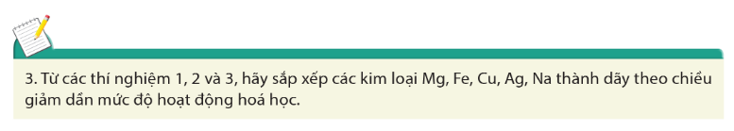
Dãy hoạt động hóa học theo mức độ giảm dần: Na, Mg, Fe, Cu, Ag

Slide 9
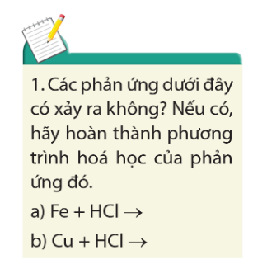
* PTHH:
Fe + 2HCl FeCl₂ + H₂
* PTHH:
Cu + 2HCl không có phản ứng xảy ra

Slide 10
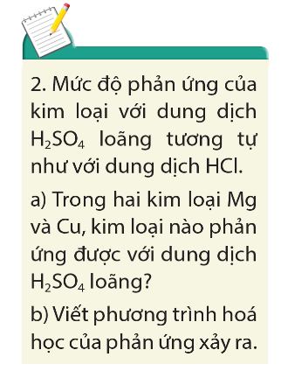
* PTHH:
Fe + H₂SO₄ FeSO₄ + H₂
* PTHH:
Cu + H₂SO₄ không có phản ứng xảy ra

Slide 11
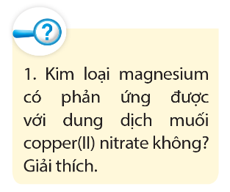
* Kim loại Mg phản ứng được với dung dịch muối copper (II) nitrate vì kim loại Mg hoạt động hóa học mạnh hơn kim loại Cu nên Mg đẩy được Cu ra khỏi muối
* PTHH:
Mg + Cu(NO₃)₂ Mg(NO₃)₂ + Cu

Slide 12
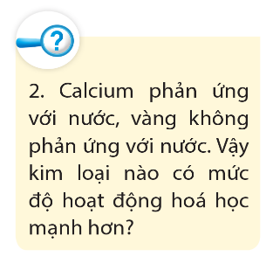
* Ca hoạt động hóa học mạnh hơn Au.

Slide 13
BÀI 16: DÃY HOẠT ĐỘNG HÓA HỌC
I. XÂY DỰNG DÃY HOẠT ĐỘNG HÓA HỌC
- Thí nghiệm: SGK
Dãy hoạt động hóa học của kim loại:
K, Na, Ca, Mg, Al, Zn, Fe, Pb, H, Cu, Ag, Au
II. Ý NGHĨA DÃY HOẠT ĐỘNG HÓA HỌC
Mức độ hoạt động hóa học của kim loại giảm dần từ trái sang phải.
Các kim loại đứng trước H tác dụng được với dung dịch HCl hoặc H₂SO₄ loãng.
Các kim loại đứng trước Mg phản ứng mạnh với nước ở điều kiện thường tạo thành dung dịch kiềm và khí hydrogen.
Từ Mg trở đi, kim loại đứng trước đẩy được kim loại đứng sau ra khỏi dung dịch muối.

Slide 14
Câu 1: Dãy kim loại được sắp xếp theo chiều hoạt động hóa học giảm dần:
A. Na , Mg , Zn B. Al , Zn , Na
C. Mg , Al , Na D. Pb , Al , Mg
Câu 2: Cho dãy các kim loại sau: Au, K, Mg, Ag, Fe, Cu. Có bao nhiêu kim loại đứng sau H trong dãy hoạt động hóa học:
A. 1 B. 2 C. 3 D. 4
Câu 3: Dãy kim loại tác dụng được với dung dịch Cu(NO₃)₂ tạo thành Cu kim loại:
A. Zn, Pb, Au B. Al, Zn, Fe
C. Mg, Fe, Ag D. Na, Mg, Al
Câu 4: Cho lá Cu vào dung dịch silver nitrate (AgNO₃), sau một thời gian lấy lá Cu ra cân lại khối lượng lá Cu thay đổi như thế nào?
A. Tăng so với ban đầu. B. Giảm so với ban đầu.
C. Không thay đổi D. Lá Cu tan hết.

Slide 15
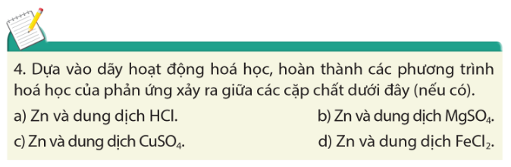
a) Zn + 2HCl ZnCl₂ + H₂
b) Zn + MgSO₄ ZnSO₄ + Mg
c) Zn + CuSO₄ ZnSO₄ + Cu
d) Zn + FeCl₂ZnCl₂ + Fe

Slide 16
Bài 1: Cho các kim loại sau: K, Na, Ca, Mg, Al, Zn, Fe, Pb, Cu, Ag, Au
Kim loại nào tác dụng được với dung dịch HCl
Kim loại nào tác dụng được với H₂O.
Kim loại nào tác dụng được với dung dịch CuSO₄
Viết các phương trình hóa học xảy ra?
Bài 2: Sắp xếp các kim loại sau đây theo chiều mức độ hoạt động hóa học của kim loại tăng dần: K, Ca, Ag, Au, Mg, Fe, Cu, Al, Zn.
Bài 3: Cho 20 gam hỗn hợp Fe và Cu vào dung dịch HCl dư thu được 4,48 lít khí H₂ ở đktc. Tính khối lượng mỗi kim loại trong hỗn hợp ban đầu.
Bài 4: Cho 15 gam hỗn hợp ba kim loại Al, Fe, Cu tác dụng vừa đủ với dung dịch HCl 10%, sau phản ứng thu được 8,96 lít khí H₂ ở đkc và 4 gam chất rắn không tan. Tính:
a. Khối lượng mỗi kim loại trong hỗn hợp ban đầu.
b. Khối lượng dung dịch HCl cần dùng.

